Slide 1

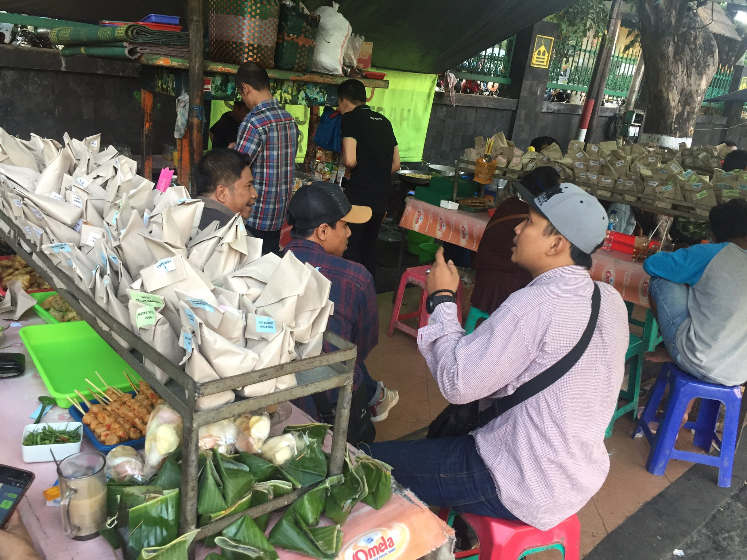

Aplikasi Pengaturan Spot Penjualan Produk Makanan Berbasis Android Menggunakan Framework Flutter
Presented by: Dominggus Delvin Cantaka/216116509
Academic advisor: Ir. EDWIN PRAMANA, M.AppSc., Ph.D.
Notes:
Selamat pagi bapak ibu dosen. Pada pagi hari ini saya akan mempresentasikan proposal tugas akhir saya yang berjudul aplikasi pengaturan spot penjualan produk makanan berbasis android menggunakan framework flutter.

Slide 2




Background
Notes:
Latar belakang dari pembuatan aplikasi ini adalah karena banyaknya orang orang yang kehilangan pekerjannya akibat pandemic covid-19. Namun walaupun mereka kehilangan pekerjaan mereka tetap bersikeras untuk memuli usaha seperti pembukaan menu po dan lainnya. Lalu ada juga yang menitipkan makanannya ke toko lain. Nah darisitu aplikasi ini saya buat untuk memberi kan prasarana untuk orang orang ini. Yang dimana juga akan meningkatkan Usaha mikro kecil dan menengah atau UMKM yang ada di Indonesia.

Slide 3
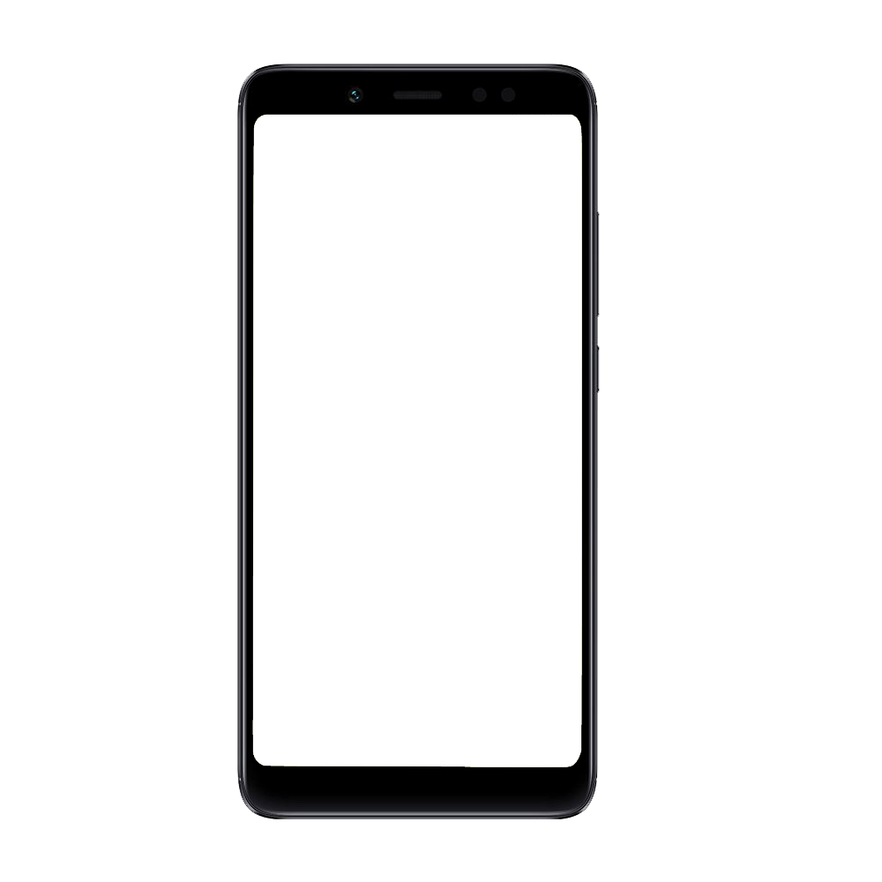




System Architecture
SPOT
VENDOR
PEMBELI
WEB SERVICE
DATABASE
ADMIN
Notes:
Kali ini saya akan menjelaskan sistem arsitektur yang ada pada aplikasi pengaturan spot penjualan makanan ini. Awalnya user yang ada akan mengirimkan data yang ingin diambil maupun diberikan ke dalam aplikasi. Lalu data tersebut akan dikirimkan melalui web service dan akan diterima oleh database. Lalu database akan mengirimkan balik data yang ingin diambil kepada user yang meminta data tersebut.

Slide 4
Primary tools

Slide 5





Front-end
Back-end
Database
Payment
Gateway
API
Notes:
Front end pada aplikasi ini menggunakan flutter, lalu php sebagai back-end nya dan mysql sebagai database dri aplikasi ini. Untuk payment gateway saya menggunakan xendit dan google api untuk api pada aplikasi ini.

Slide 6
User

Slide 7
Pembeli
Spot
Vendor
Pemesanan menu makanan dari vendor
Broadcast pesan pengumuman
Pemasangan iklan
Report
Rating and review
Membuat menu untuk vendor
Pembukaan menu PO
Broadcast pesan pengumuman
Pemasangan iklan
Report
Admin
Pemesanan makanan di vendor
Pemesanan menu PO
Rating and review
Report
Penerimaan pembuatan iklan
Ban/unban user
Cek report
Laporan transaksi
Notes:
Berikut merupakan fitur-fitur penting yang ada pada setiap user.

Slide 8
Thank You
Notes:
Sekian dari pesentasi saya. Terima kasih atas perhatiannya.

